Slide 1
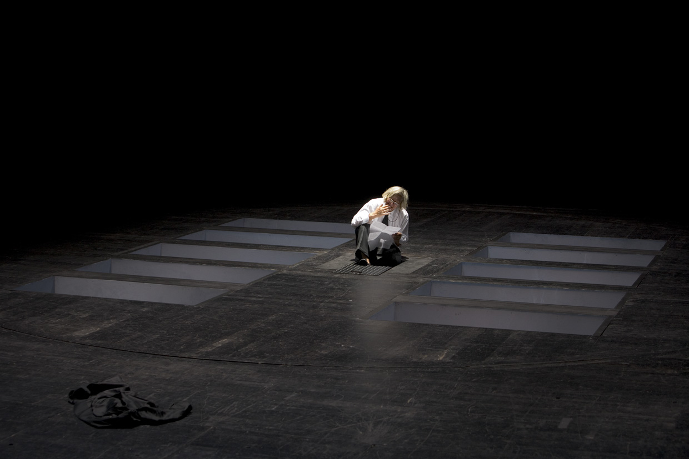
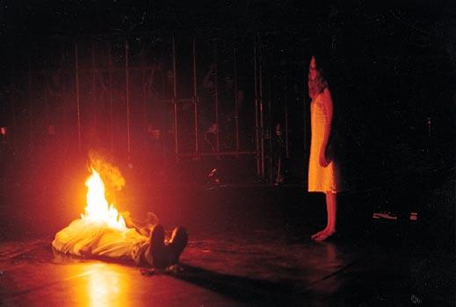
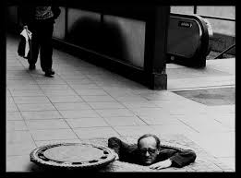

Историята на
Хамлетмашината
като машина на
историята

Slide 2
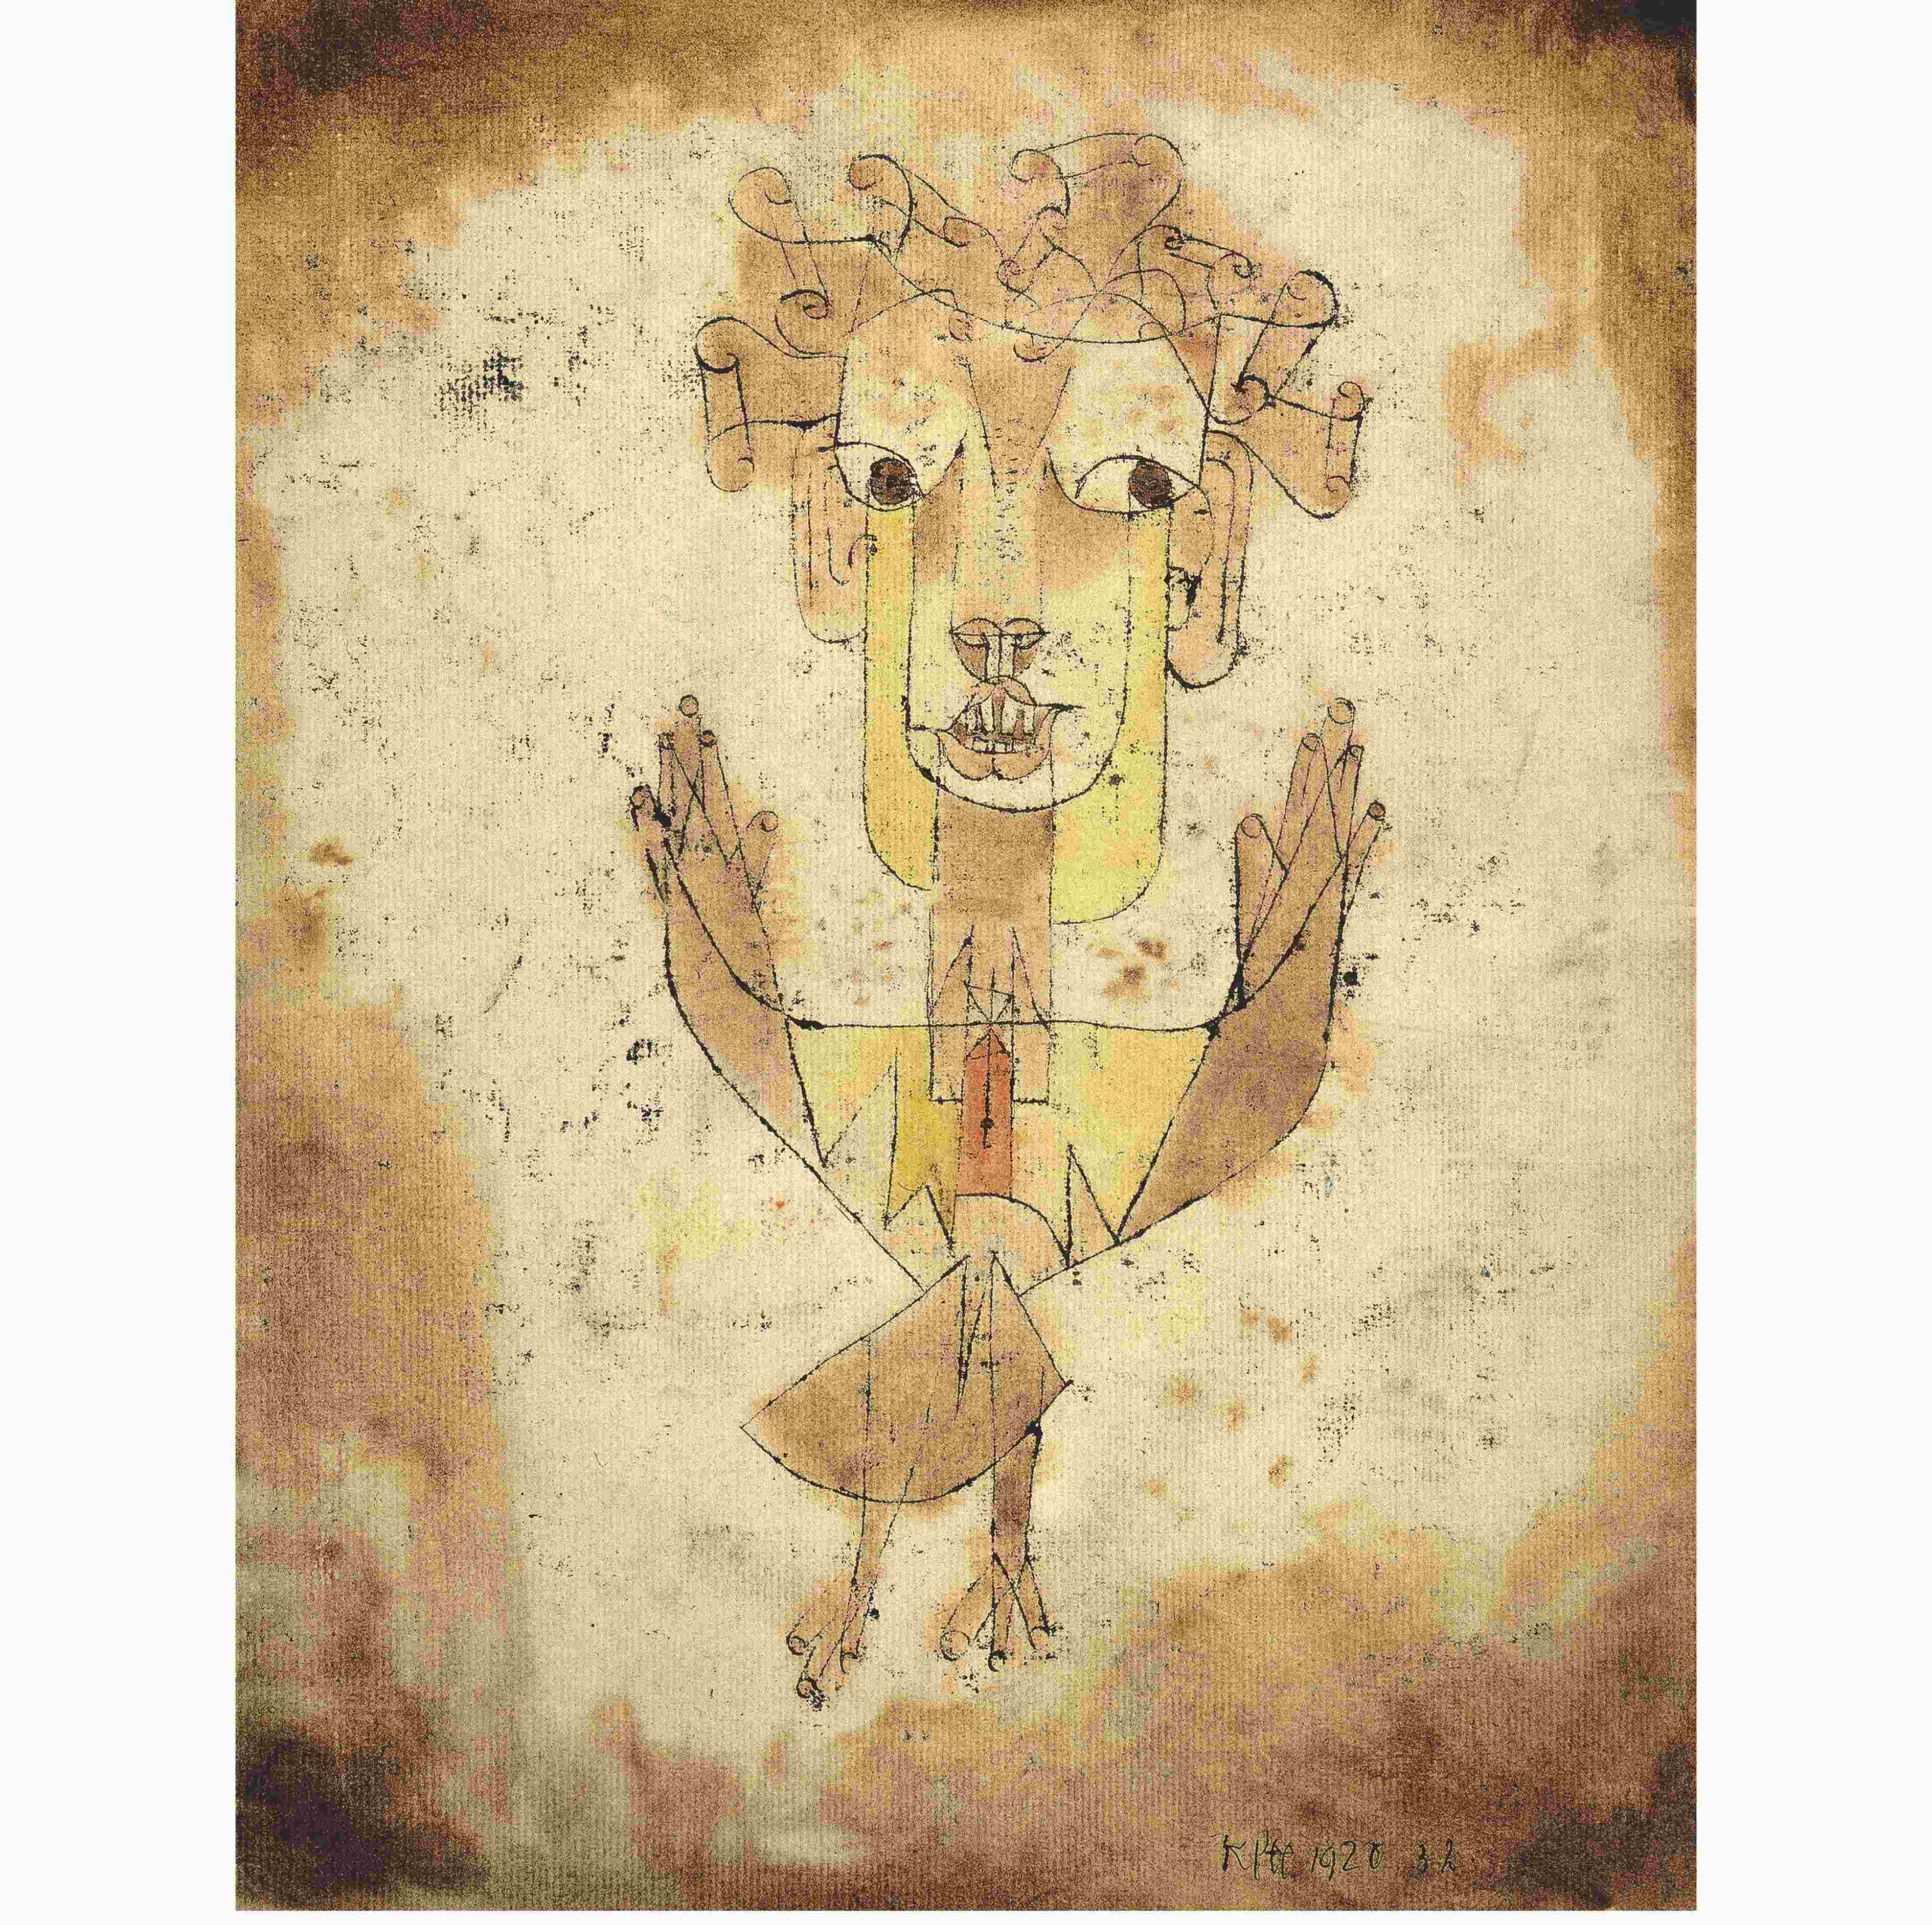
Angelus Novus
Paul Klee, 1920

Slide 3
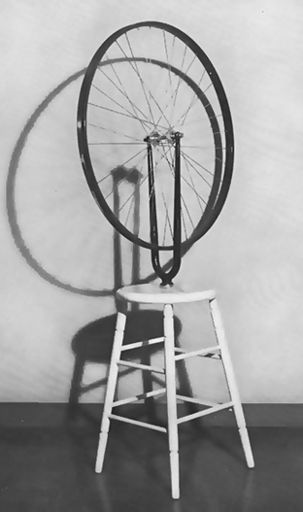
1913. Readymade: bicycle wheel, diameter 64.8 cm, mounted on a stool, 60.2 cm high. Original lost. Replica. Private collection.
Bicycle Wheel/Roue de bicyslette

Slide 4
Heiner Müller
Die Hamletmaschine
1.FAMILIENALBUM
Ich war Hamlet. Ich stand an der Küste und redete mit der Brandung BLABLA, im Rücken die Ruinen von Europa. Die Glocken läuteten das Staatsbegräbnis ein, Mörder und Witwe ein Paar, im Stechschritt hinter dem Sarg des Hohen Kadavers die Räte, heulend in schlecht bezahlter Trauer WER IST DIE LEICH IM LEICHENWAGEN / UM WEN HÖRT MAN VIEL SCHREIN UND KLAGEN / DIE LEICH IST EINES GROSSEN / GEBERS VON ALMOSEN das Spalier der Bevölkerung, Werk seiner Staatskunst ER WAR EIN MANN NAHM ALLES NUR VON ALLEN. Ich stoppte den Leichenzug, stemmte den Sarg mit dem Schwert auf, dabei brach die Klinge, mit dem stumpfen Rest gelang es, und verteilte den toten Erzeuger FLEISCH UND FLEISCH GESELLT SICH GERN an die umstehenden Elendsgestalten. Die Trauer ging in Jubel über, der Jubel in Schmatzen, auf dem leeren Sarg besprang der Mörder die Witwe SOLL ICH DIR HINAUFHELFEN ONKEL MACH DIE BEINE AUF MAMA. Ich legte mich auf den Boden und hörte die Welt ihre Runden drehn im Gleichschritt der Verwesung.
I'M GOOD HAMLET GI'ME A CAUSE FOR GRIEF
AH THE WHOLE GLOBE FOR A REAL SORROW
RICHARD THE THIRD I THE PRINCEKILLING KING
OH MY PEOPLE WHAT HAVE I DONE UNTO THEE
WIE EINEN BUCKEL SCHLEPP ICH MEIN SCHWERES GEHIRN
1. СЕМЕЕН АЛБУМ
Аз бях Хамлет. Стоях на брега на морето и говорех с шума на
вълните ДРЪН ДРЪН, зад гърба ми - руините на Европа. камбани-
те известяваха държавното погребение, убиец и вдовица в чифт,
с парадна крачка след ковчега на върховния труп - съветниците,
хленчещо в зле платен траур КОЙ Е ТРУПЪТ В КАТАФАЛКАТА/
ЗА КОГО СЕ ЧУВАТ ТОЛКОЗ ВИКОВЕ И ЖАЛБИ/ТРУПЪТ Е
НА ЕДИН ВЕЛИК/ДАРИТЕЛ НА МИЛОСТИНЯ - населението
в шпалир, творение на неговото държавно изкуство ТОЙ БЕШЕ
МЪЖ ВЗЕМАШЕ ВСИЧКО САМО ОТ ВСИЧКИ. Спрях погре-
балното шествие, отворих с меча ковчега, и счупих върха му, но с
тъпия остатък успях, и раздадох мъртвия родител ПЛЪТ С ПЛЪТ
РАЗБИРА СЕ ДОБРЕ на близкостоящите окаяни фигури. Траурът
премина в ликуване, ликуването в звучни целувки, върху празния
ковчег убиецът възседна вдовицата ДА ТЕ ПОВДИГНА ЛИ ЧИЧО
РАЗТВОРИ КРАКАТА СИ МАМО. Легнах на земята и слушах как
света прави своите кръгове в крак с разложението.
I`M GOOD HAMLET GI`ME A CAUSE FOR GRIEF
AH THE WHOLE GLOBE FOR A REAL SORROW
RICHARD THE THIRD I THE PRINCEKILLING
KING OH MY PEOPLE WHAT HAVE I DONE UNTO

Slide 5
2
ЕВРОПА НА ЖЕНАТА
Enormous room. Офелия. Сърцето и е часовник.
ОФЕЛИЯ [ХОР/ХАМЛЕТ]
Аз съм Офелия. Която реката не задържа. Жената на въжето
Жената с разрязани вени Жената със свръхдоза КОКАИН ПО
УСТНИТЕ Жената с глава в газовата печка. Вчера престанах да се самоубивам. Аз съм сама с гърдите си бедрата си скута си. Разбивам инструментите на моето пленничество стола масата леглото.
Разрушавам бойното поле което бе мой дом. Разтварям врати- те, за да влезе вятърът и викът на света. Разбивам прозореца. С кървящите си ръце разкъсвам снимките на мъжете които обичах и които ме употребиха в леглото върху масата върху стола на пода.
Паля огън в своя затвор. Хвърлям дрехите си в огъня. Изравям от гърдите си часовника който бе мое сърце. Излизам на улицата, облечена в кръвта си.
2.
DAS EUROPA DER FRAU
Enormous room. Ophelia. Ihr Herz ist eine Uhr.
OPHELIA [CHOR / HAMLET] Ich bin Ophelia. Die der Fluß nicht behalten hat. Die Frau am Strick Die Frau mit den aufgeschnittenen Pulsadern Die Frau mit der Überdosis AUF DEN LIPPEN SCHNEE Die Frau mit dem Kopf im Gasherd. Gestern habe ich aufgehört mich zu töten. Ich bin allein mit meinen Brüsten meinen Schenkeln meinem Schoß. Ich zertrümmre die Werkzeuge meiner Gefangenschaft den Stuhl den Tisch das Bett. Ich zerstöre das Schlachtfeld das mein Heim war. Ich reiße die Türen auf, damit der Wind herein kann und der Schrei der Welt. Ich zerschlage das Fenster. Mit meinen blutenden Händen zerreiße ich die Fotografien der Männer die ich geliebt habe und die mich gebraucht haben auf dem Bett auf dem Tisch auf dem Stuhl auf dem Boden. Ich lege Feuer an mein Gefängnis. Ich werfe meine Kleider in das Feuer. Ich grabe die Uhr aus meiner Brust die mein Herz war. Ich gehe auf die Straße, gekleidet in mein Blut.

Slide 6
3. SCHERZO
Universiät der Toten. Gewisper und Gemurmel. Von ihren Grabsteinen (Kathedern) aus werfen die toten Philosophen ihre Bücher auf Hamlet. Galerie (Ballett) der toten Frauen. Die Frau am Strick Die Frau mit den aufgeschnittenen Pulsadern usw. Hamlet betrachtet sie mit der Haltung eines Museums (Theater)- Besuchers. Die toten Frauen reißen ihm die Kleider vom Leib. Aus einem aufrechtstehenden Sarg mit der Aufschrift HAMLET 1 treten Claudius und, als Hure gekleidet und geschminkt, Ophelia. Striptease von Ophelia.
OPHELIA
Willst du mein Herz essen, Hamlet. Lacht.
HAMLET Hände vorm Gesicht:
Ich will eine Frau sein.
Hamlet zieht Ophelias Kleider an, Ophelia schminkt ihm eine Hurenmaske, Claudius, jetzt Hamlets Vater, lacht ohne Laut, Ophelia wirft Hamlet eine Kußhand zu und tritt mit Claudius/Hamlet Vater zurück in den Sarg. Hamlet in Hurenpose. Ein Engel, das Gesicht im Nacken: Horatio. Tanzt mit Hamlet.
STIMME(N) aus dem Sarg:
Was du getötet hast sollst du auch lieben.
3 СКЕРЦО
Университет на мъртвите. Шушукане и ропот. От своите надгробни пло-
чи(катедри) мъртвите философи хвърлят книгите си по Хамлет. Галерия(-
балет) на мъртвите жени. Жената на въжета Жената с разрязани вени и
т.н. Хамлет ги разглежда сякаш е посетител в музей(театър). Мъртвите
жени смъкват дрехите от тялото му. От един изправен ковчег с надпис
ХАМЛЕТ 1 излизат Клавдий и облечената и гримирана като курва Офелия.
Офелия прави стриптийз.
ОФЕЛИЯ
Искаш ли да изядеш сърцето ми, Хамлет. Смее се.
ХАМЛЕТ с ръце на лицето
Искам да бъда жена.
Хамлет облича дрехите на Офелия. Офелия го гримира като курва,
Клавдий, сега бащата на Хамлет, се смее без звук. Офелия изпраща въз-
душна целувка на Хамлет и влиза обратно в ковчега с Клавдий/бащата
на Хамлет. Хамлет в курвенска поза. Един ангел с лице на тила: Хорацио.
Танцува с Хамлет.
ГЛАС(ОВЕ) от ковчега:
Каквото си убил трябва и да обичаш.
Танцът става по-бърз и по-буен. Кикот от ковчега. На една люлка Мадона-
та с рак на гърдата. Хорацио разтваря чадър, прегръща Хамлет. Вцепенение
в прегръдката под чадъра. Ракът на гърдата грее като слънце.

Slide 7
4
ЧУМА В БУДА БИТКА ЗА ГРЕНЛАНДИЯ
Стая 2, разрушена от Офелия. Празни доспехи, брадва в шлема.
ХАМЛЕТ
Печката дими в размирния октомври
A BAD COLD HE HAD OF IT JUST THE WORST
TIME
JUST THE WORST TIME OF THE YEAR FOR
A REVOLUTION3
През предградията цимент на облаци-цветя
Доктор Живаго плаче
За своите вълци
ПРЕЗ ЗИМАТА ПОНЯКОГА ИДВАХА В СЕЛОТО
РАЗКЪСВАХА СЕЛЯНИН сваля маската и костюма
ИЗПЪЛНИТЕЛЯТ НА ХАМЛЕТ
Аз не съм Хамлет. Вече не играя роля. Думите ми нямат какво повече да ми кажат. Мислите ми изсмукват кръвта на образите. Драмата ми повече няма да се състои. Зад мен се строят декорите. От хора, които не се интересуват от моята драма, за хора, които тя с нищо не засяга. И мен вече тя не ме интересува. Повече няма да играя.
Сценични работници поставят, незабелязано от изпълнителя на Хамлет,
4
PEST IN BUDA SCHLACHT UM GRÜNLAND
Raum 2, von Ophelia zerstört. Leere Rüstung, Beil im Helm.
HAMLET
Der Ofen blakt im friedlosen Oktober
A BAD COLD HE HAD OF IT JUST THE WORST
TIME
JUST THE WORST TIME OF THE YEAR FOR
A REVOLUTION
Durch die Vorstädte Zement in Blüte geht
Doktor Schiwago weint
Um seine Wölfe
IM WINTER MANCHMAL KAMEN SIE INS DORF
ZERFLEISCHTEN EINEN BAUERN
legt Maske und Kostüm ab.

Slide 8
5.
WILDHARREND / IN DER FURCHTBAREN RÜSTUNG
/ JAHRTAUSENDE
Tiefsee. Ophelia im Rollstuhl. Fische Trцmmer Leichen und Leichenteile treiben vorbei.
OPHELIA
Während zwei Männer in Arztkitteln sie und den Rollstuhl von unten nach oben in Mullbinden schnüren.
Hier spricht Elektra. Im Herzen der Finsternis. Unter der Sonne der Folter. An die Metropolen der Welt. Im Namen der Opfer. Ich stoße allen Samen aus, den ich empfangen habe. Ich verwandle die Milch meiner Brüste in tödliches Gift. Ich nehme die Welt zurück, die ich geboren habe. Ich ersticke die Welt, die ich geboren habe, zwischen meinen Schenkeln. Ich begrabe sie in meiner Scham. Nieder mit dem Glück der Unterwerfung. Es lebe der Haß, die Verachtung, der Aufstand, der Tod. Wenn sie mit Fleischermessern durch eure Schlafzimmer geht, werdet ihr die Wahrheit wissen.
Männer ab. Ophelia bleibt auf der Bühne, reglos in der weißen Verpackung.
1977
5. ДИВО ОЧАКВАЩ /В УЖАСНИТЕ
ДОСПЕХИ/ ХИЛЯДОЛЕТИЯ
Морски дълбини. Офелия в инвалидна количка. Риби отломки трупове и части от трупове плуват наоколо.
ОФЕЛИЯ
докато двама мъже в лекарски престилки бинтоват нея и инвалидната количка отдолу нагоре.
Говори Електра. В сърцето на мрака. Под слънцето на мъчения-
та. До метрополите на света. В името на жертвите. Изхвърлям
всичкото семе, което получих. Превръщам млякото на гърдите
си в смъртоносна отрова. Поемам обратно света, който родих.
Задушавам света, който родих, между бедрата си. Погребвам го в
слабините си. Долу щастието от покорството. Да живее омраза-
та, презрението, въстанието, смъртта. Когато мине с касапски
ножове през спалните ви, ще узнаете истината.
Мъжете излизат. Офелия остава на сцената, неподвижна в бялата опаковка

Slide 9
https://youtu.be/Q6wLP--DWnc

